Slide 1
Tutorium Makro- und Mikroökonomik 03.12.2013
Nicole Wägner
BiTS Berlin Wintersemester 2013/2014
www.kooths.de/bits-mikro

Slide 2
Tutorium Makro- und Mikroökonomik
Literatur
Herrmann, M. (2012): Arbeitsbuch Grundzüge der Volkswirtschaftslehre Mankiw/Taylor, 4.Aufl., Schäffer-Poeschel Verlag: Stuttgart.
Lorenz, W.: <mikro>online; www.mikrooekonomie.de.
Mankiw, N. G. und M. Taylor (2012): Grundzüge der Volkswirtschaftslehre, 5. Aufl., Schäffer-Poeschel Verlag: Stuttgart.
Wied-Nebbeling, S.; Schott, H. (2005): Grundlagen der Mikroökonomik; 3. Aufl., Springer: Berlin u.a.O.

Slide 3
Überblick
Übungsaufgaben vom 05.11.
Haushaltstheorie (mit Übungsaufgaben)
Einkommens-Konsum-Kurve und Engelkurve
Preisabhängigkeit der Güternachfrage
Einkommens- und Substitutionseffekt
Haushaltsoptimum und Nachfragefunktion
Unternehmenstheorie (mit Übungsaufgaben)
Produktionsfaktoren und Produktionsfunktionen
Ertragsgebirge und Isoquanten
Grenzrate der technischen Substitution
BiTS: Tutorium Mikroökonomik, 25.10.2013

Slide 4
8. Übungsaufgabe (vom 05.11.)
Nehmen wir an, Ihre persönliche Nachfragetabelle für DVDs ist wie folgt:
Berechnen Sie die Preiselastizität der Nachfrage für einen Preisanstieg von 8 auf 10 Euro, sofern das Einkommen (1) 30.000 Euro oder (2) 36.000 Euro beträgt.
Berechnen Sie die Preiselastizität des Einkommens für einen Einkommensanstieg von 30.000 auf 36.000 Euro, sofern der Preis (1) 12 Euro oder (2) 16 Euro beträgt.
Preis (Euro) | Nachfragemenge (bei 30.000 € Jahreseinkommen) | Nachfragemenge (bei 36.000 € Jahreseinkommen)
8 | 40 | 50
10 | 32 | 45
12 | 24 | 30
14 | 16 | 20
16 | 8 | 12
Vgl. Herrmann (2012) S. 51 f.

Slide 5
9. Übungsaufgabe (vom 05.11.)
Zeigen Sie anhand von Angebots-Nachfrage-Diagramm die Wirkungen der nachfolgenden Ereignisse auf dem Markt für Sweatshirts.
Unwetter vernichten weltweit die Baumwollernte.
Der Preis von Lederjacken fällt.
Einige Wirtschaftsfakultäten der Universitäten verlangen von Studenten als Vorübung für die Berufspraxis Hemden und Krawatten zu tragen.
Neue Strickmaschinen werden entwickelt.

Slide 6
10. Übungsaufgabe (vom 05.11.)
Zeigen Sie in einem Angebot-Nachfrage-Diagramm, wie im Marktgleichgewicht Konsumenten- und Produzentenrente bestimmt sind.
Ein Regenjahr verdirbt die Weinernte in Baden. Welche Folgen hätte dies für die Konsumentenrente auf dem Markt für Trauben?
Vgl. Herrmann (2012) S. 74 f.

Slide 7
10. Übungsaufgabe (vom 05.11.): Lösung zu b)
Quelle: Herrmann (2012) S. 75 f.

Slide 8
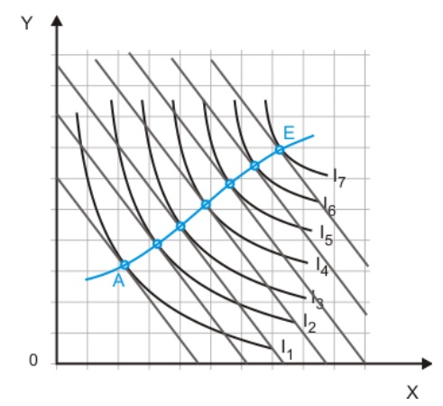
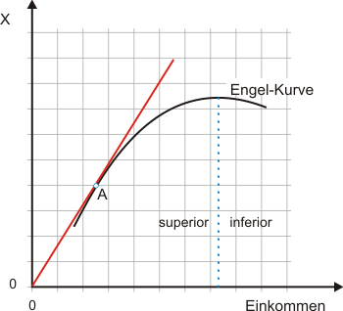
Einkommens-Konsum-Kurve und Engel-Kurve
Haushalte reagieren mit ihrer Güternachfrage auf eine Einkommensänderung
Einkommens-Konsum-Kurve
Online-Quelle

Slide 9
Preisabhängigkeit der Güternachfrage: direkt und indirekt
Wie verhält sich die Nachfrage eines Haushaltes nach zwei Gütern, wenn sich der Preis eines Gutes ändert?
Direkt
Preisänderung von Gut 1 hat Einfluss auf nachgefragte Menge von Gut 1
Indirekt
Preisänderung von Gut 1 hat Einfluss auf nachgefragte Menge von Gut 2

Slide 10
Substitutions- und Einkommenseffekt
Einkommenseffekt (EE)
Nachfrageänderung nach einem Gut, die infolge einer Änderung des (realen) Einkommens eintritt
Veränderung der Konsummenge, wenn eine Preisveränderung den Konsumenten auf eine höher oder niedriger liegende Indifferenzkurve gelangen lässt
Substitutionseffekt (SE)
zeigt die Auswirkungen einer Preisänderung bei hypothetisch konstant gehaltenem Nutzen (oder Realeinkommen)
Veränderung der Konsummenge, wenn eine Preisveränderung eine Bewegung entlang einer gegebenen Indifferenzkurve hin zu einem Punkt mit einer neuen Grenzrate der Substitution auslöst
Gesamteffekt (GE)
setzt sich zusammen aus Substitutions- und Einkommenseffekt

Slide 11
Substitutions- und Einkommenseffekt
Ausgangspunkt P (100;125)
Preisänderung $p_{y}↑$ → Drehung der Budgetgeraden
hypothetischer Konsumpunkt T (175;87,5) (auf hypothetischer Budgetgerade)
Neuer Konsumpunkt nach Preisänderung S (100;50)
SE und EE bzgl. X und Y?
(U=XY, Einkommen = 1000, X kostet 5 Geldeinheiten pro Stück, der Preis des Gutes Y steigt von 4 auf 10 Geldeinheiten)
Online-Quelle

Slide 12
1. Übungsaufgabe
Jennifer teilt ihr Einkommen auf Kaffee und Croissants auf. Ein früher Frosteinbruch in Brasilien verursacht einen starken Anstieg des Kaffeepreises in Deutschland.
Zeigen Sie die Auswirkungen des Frosteinbruchs auf Jennifers Budgetgerade.
Zeigen Sie die Auswirkungen des Frosteinbruchs auf Jennifers optimales Konsumbündel unter der Annahme, dass der Substitutionseffekt den Einkommenseffekt für Croissants überwiegt.
Zeigen Sie die Auswirkungen des Frosteinbruchs auf Jennifers optimales Konsumbündel unter der Annahme, dass der Einkommenseffekt den Substitutionseffekt für Croissants überwiegt.
Vgl. Herrmann (2012) S. 222 f.

